Slide 1
DML, DDL, DCL in MySQL

Slide 2
Mục tiêu
Nắm được khái niệm kiểu dữ liệu trong SQL
Biết và sử dụng được các kiểu dữ liệu trong MySQL
Biết được các nhóm lệnh trong SQL
Trình bày và sử dụng được các lệnh thuộc nhóm DDL
Trình bày và sử dụng được các lệnh thuộc nhóm DML
Trình bày và sử dụng được các mệnh đề đi kèm với lệnh SELECT
Trình bày và sử dụng được các loại join trong MySQL

Slide 3

Điểm danh

Slide 4

Kiểm tra bài cũ

Slide 5

5 phút viết ra các câu hỏi

Slide 6
Thảo luận
Khái niệm và phân loại kiểu dữ liệu trong Mysql
Notes:
Phần này có thể để học viên tự đọc. Nếu hướng dẫn thì tổ chức theo dạng thảo luận hỏi về những không hiểu sau khi nghe video.

Slide 7
Khái niệm kiểu dữ liệu trong Mysql
Mỗi cột trong bảng cơ sở dữ liệu cần có tên và kiểu dữ liệu
Kiểu dữ liệu có thể lưu trong các cột có thể là kiểu số, chữ, tiền tệ hoặc ngày tháng, v.v.
Chúng ta cần phải xác định kiểu dữ liệu sẽ được lưu trong mỗi cột khi tạo ra một bảng.
9

Slide 8
Kiểu dữ liêu chuỗi
Kiểu dữ liệu | Mô tả
Char(size) | chứa từ 0 - 255 ký tự. mặc định là 1
Varchar(size) | chứa từ 0 - 65535 ký tự
Binary(size) | giống như char nhưng chứa giá trị là binary byte
VarBinary(size) | giống như varchar nhưng chứa giá trị binary byte
TinyBlob | chứa kiểu BLOB (cho những object lớn) max length là 255 bytes
TinyText | chứa giá trị chuỗi với max độ dài là 255 ký tự
9

Slide 9
Kiểu dữ liệu chuỗi
Kiểu dữ liệu | Mô tả
BLOB(size) | chứa kiểu BLOBs có thể chứa đến 65.535 bytes dữ liệu
MediumText | chứa kiểu string với giá trị max là 16,777,215 ký tự
MediumBlob | chứa kiểu BLOB có thể chứa đến 16,777,215 bytes
LongText | chứa kiểu string chứa đến 4,294,967,295 ký tự
LongBlob | chứa đến 4,294,967,295 bytes dữ liệu
9

Slide 10
Kiểu dữ liêu số
Kiểu dữ liệu | Mô tả
BIT | chứa số từ 1 đến 64. giá trị mặc định là 1
TINYINT(size) | chứa từ 0 đến 255
BOOL | 0 là sai và 1 là đúng
BOOLEAN | giống như BOOL
SMALLINT(size) | chứa từ 0 đến 65535
9

Slide 11
Kiểu dữ liệu số
Kiểu dữ liệu | Mô tả
MEDIUMINT(size) | chứa từ 0 đến 16777215
INT(size) | chứa từ 0 đến 4294967295
INTEGER(size) | giống như INT
BIGINT(size) | chứa từ 0 đến 18446744073709551615
FLOAT(p) | chứa kiểu dạng tiền tệ như $2.1. p là tổng con số sau dấu .
DOUBLE(p) | nếu p là từ 0 -> 24 là kiểu float còn từ 25->53 là DOUBLE
9

Slide 12
Kiểu dữ liêu ngày và thời gian
Kiểu dữ liệu | Mô tả
DATE | Kiểu ngày với định dạng là YYYY-MM-DD
DATETIME | Kiểu ngày và giờ với định dạng Format: YYYY-MM-DD hh:mm:ss
TIMESTAMP | Kiểu định dạng YYYY-MM-DD hh:mm:ss cho giờ hiện tại của hệ thống
TIME | Định dạng hh:mm:ss
YEAR | Đinh dạng 4 chữ số từ năm 1901 to 2155
9

Slide 13

Demo các kiểu dữ liệu
12

Slide 14
Thảo luận
Các nhóm lệnh trong MySQL?
Notes:
Phần này có thể để học viên tự đọc. Nếu hướng dẫn thì tổ chức theo dạng thảo luận hỏi về những không hiểu sau khi nghe video.

Slide 15
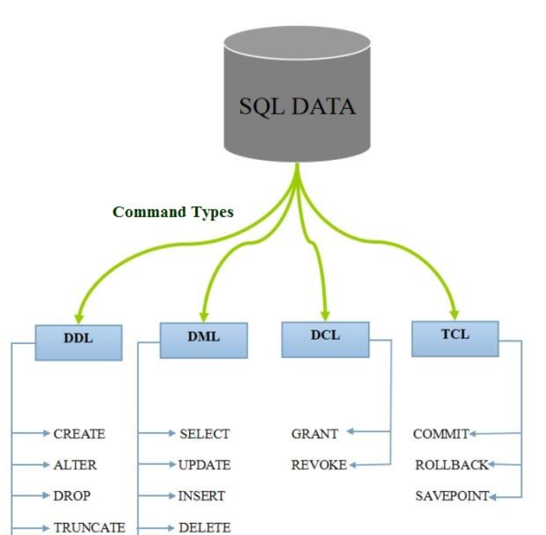
Các nhóm lệnh trong MySQL
Notes:
Phần này có thể để học viên tự đọc. Nếu hướng dẫn thì tổ chức theo dạng thảo luận hỏi về những không hiểu sau khi nghe video.

Slide 16
Các nhóm lệnh trong MySQL
DDL ( Data Definition Language): là các lệnh định nghĩa dữ liệu bao gồm CREATE, ALTER, DROP
DML ( Data Manipulation Language): là các lệnh thao tác với dữ liệu bao gồm INSERT, SELECT, UPDATE, DELETE
DCL ( Data Control Language): là các lệnh truy cập dữ liệu, phân quyền bào gồm 2 lệnh GRANT và REVOKE.
TCL ( Transaction Control Language): là các lệnh thao tác với transaction bao gồm các lệnh COMMIT, ROLLBACK, SAVEPOINT,...
Notes:
Phần này có thể để học viên tự đọc. Nếu hướng dẫn thì tổ chức theo dạng thảo luận hỏi về những không hiểu sau khi nghe video.

Slide 17
Thảo luận
DDL trong MySQL
Notes:
Phần này có thể để học viên tự đọc. Nếu hướng dẫn thì tổ chức theo dạng thảo luận hỏi về những không hiểu sau khi nghe video.

Slide 18
DDL
DDL là viết tắt của Ngôn ngữ Định nghĩa Dữ liệu (Data Definition Language). Bao gồm các lệnh sau:
CREATE: Tạo bảng mới, view của bảng và các đối tượng khác trong cơ sở dữ liệu.
ALTER: Chỉnh sửa các đối tượng dữ liệu đã có, như bảng.
DROP: Xóa toàn bộ bảng, view của bảng hoặc các đối tượng khác trong cơ sở dữ liệu.
TRUNCATE: Được sử dụng để xóa tất cả các bản ghi trong bảng.
Notes:
Phần này có thể để học viên tự đọc. Nếu hướng dẫn thì tổ chức theo dạng thảo luận hỏi về những không hiểu sau khi nghe video.

Slide 19
Thảo luận
Create trong MySQL
Notes:
Phần này có thể để học viên tự đọc. Nếu hướng dẫn thì tổ chức theo dạng thảo luận hỏi về những không hiểu sau khi nghe video.

Slide 20
Create
Tạo 1 database mới
Cú pháp:
CREATE DATABASE database_name;
Trong đó:
database_name: tên của cơ sở dữ liệu.
Ví dụ truy vấn:
Truy vấn này sẽ tạo database mới trong SQL và đặt tên cho database là my_database:
CREATE DATABASE my_database;
Notes:
Phần này có thể để học viên tự đọc. Nếu hướng dẫn thì tổ chức theo dạng thảo luận hỏi về những không hiểu sau khi nghe video.

Slide 21
Create
Tạo 1 table mới:
Cú pháp:
CREATE TABLE table_name (
column1 data_type(size),
column2 data_type(size),
column3 data_type(size),
....
);
Notes:
Phần này có thể để học viên tự đọc. Nếu hướng dẫn thì tổ chức theo dạng thảo luận hỏi về những không hiểu sau khi nghe video.

Slide 22
Create
Trong đó:
table_name: tên của bảng.
column1: tên của cột đầu tiên.
data_type: Loại dữ liệu mà bạn muốn lưu trữ trong cột cụ thể. Ví dụ: int cho dữ liệu số nguyên.
Size: Kích thước của dữ liệu chúng ta có thể lưu trữ trong cột cụ thể. Ví dụ nếu cột data_type được xác định là int và kích thước là 10, thì cột này có thể lưu trữ một số nguyên, tối đa 10 chữ số.
Notes:
Phần này có thể để học viên tự đọc. Nếu hướng dẫn thì tổ chức theo dạng thảo luận hỏi về những không hiểu sau khi nghe video.

Slide 23
Create
Ví dụ:
Truy vấn dưới đây tạo một bảng có tên là Students, bao gồm 3 cột ROLL_NO, NAME và SUBJECT:
CREATE TABLE Students (
age int(3),
name varchar(20),
name_school varchar(20),
);
Notes:
Phần này có thể để học viên tự đọc. Nếu hướng dẫn thì tổ chức theo dạng thảo luận hỏi về những không hiểu sau khi nghe video.

Slide 24
Thảo luận
Alter trong MySQL
Notes:
Phần này có thể để học viên tự đọc. Nếu hướng dẫn thì tổ chức theo dạng thảo luận hỏi về những không hiểu sau khi nghe video.

Slide 25
Alter
Xóa, thêm hoặc tái định vị một cột trong MySQL
Xóa 1 cột
Cú pháp
ALTER TABLE table_name DROP column_name;
Ví dụ xóa 1 cột tên trong bảng student
ALTER TABLE student DROP ten;
Thêm 1 cột
Cú pháp
ALTER TABLE table_name ADD column_name data_type (size);
Ví dụ thêm 1 cột age cho bảng student
ALTER TABLE student ADD age int(50);
Notes:
Phần này có thể để học viên tự đọc. Nếu hướng dẫn thì tổ chức theo dạng thảo luận hỏi về những không hiểu sau khi nghe video.

Slide 26
Alter
Thay đổi một định nghĩa hoặc tên cột trong MySQL
Để thay đổi một định nghĩa cột, sử dụng mệnh đề MODIFY hoặc CHANGE cùng với lệnh ALTER. Ví dụ, để thay đổi cột ten từ VARCHAR(40) thành VARCHAR(20), sử dụng:
ALTER TABLE student MODIFY ten VARCHAR(20);
Với CHANGE, cú pháp có hơi chút khác biệt. Sau từ khóa CHANGE, bạn xác định cột bạn muốn thay đổi, sau đó xác định định nghĩa mới, bao gồm tên mới của nó. Xem ví dụ:
ALTER TABLE student CHANGE ten hoten VARCHAR(60);
Notes:
Phần này có thể để học viên tự đọc. Nếu hướng dẫn thì tổ chức theo dạng thảo luận hỏi về những không hiểu sau khi nghe video.

Slide 27
Alter
Ngoài ra alter còn giúp:
Tác động của ALTER TABLE trên các giá trị NULL và DEFAULT
Thay đổi giá trị DEFAULT của một cột trong MySQL
Thay tên cho bảng trong MySQL
...
Notes:
Phần này có thể để học viên tự đọc. Nếu hướng dẫn thì tổ chức theo dạng thảo luận hỏi về những không hiểu sau khi nghe video.

Slide 28
Thảo luận
Drop trong MySQL
Notes:
Phần này có thể để học viên tự đọc. Nếu hướng dẫn thì tổ chức theo dạng thảo luận hỏi về những không hiểu sau khi nghe video.

Slide 29
DROP
DROP TABLE được sử dụng để xóa bỏ một định nghĩa bảng và tất cả các dữ liệu, các chỉ mục, các trigger, các ràng buộc và thông số của bảng đó.
Chú ý: Nên cẩn thận khi sử dụng lệnh này vì khi một bảng bị xóa thì tất cả các thông tin có sẵn trong bảng đó cũng sẽ bị mất mãi mãi.
Notes:
Phần này có thể để học viên tự đọc. Nếu hướng dẫn thì tổ chức theo dạng thảo luận hỏi về những không hiểu sau khi nghe video.

Slide 30
DROP
Cú pháp:
DROP TABLE table_name;
Ví dụ
Để xóa bảng có tên hocsinh bạn có thể sử dụng câu lệnh sau:
DROP TABLE hocsinh ;
Notes:
Phần này có thể để học viên tự đọc. Nếu hướng dẫn thì tổ chức theo dạng thảo luận hỏi về những không hiểu sau khi nghe video.

Slide 31
Thảo luận
Truncate trong MySQL?
Notes:
Phần này có thể để học viên tự đọc. Nếu hướng dẫn thì tổ chức theo dạng thảo luận hỏi về những không hiểu sau khi nghe video.

Slide 32
TRUNCATE
TRUNCATE table trong MySQL được sử dụng để xóa hoàn toàn dữ liệu từ một bảng hiện có.
Cú pháp cơ bản của lệnh TRUNCATE TABLE như sau:
TRUNCATE TABLE table_name;
Ví dụ xóa toàn bộ dữ liệu của bảng customers
TRUNCATE TABLE customers;
Notes:
Phần này có thể để học viên tự đọc. Nếu hướng dẫn thì tổ chức theo dạng thảo luận hỏi về những không hiểu sau khi nghe video.

Slide 33

Demo các câu lệnh thuộc nhóm DDL

Slide 34
Thảo luận
Nhóm lệnh DML?
Notes:
Phần này có thể để học viên tự đọc. Nếu hướng dẫn thì tổ chức theo dạng thảo luận hỏi về những không hiểu sau khi nghe video.

Slide 35
Nhóm lệnh DML
DML là viêt tắt của Data Manipulation Language( ngôn ngữ thao tác dữ liệu) cho phép thực thi các câu truy vấn ,bao gồm cú pháp để cập nhật – sửa đổi, chèn thêm và xoá các mẩu tin.
Bao gồm các câu lệnh:
- SELECT : Truy vấn các dòng từ 1 hoặc nhiều bảng.
- INSERT : Tạo một bản ghi.
- UPDATE : Sửa đổi các bản ghi.
- DELETE : Xóa các bản ghi.
Notes:
Phần này có thể để học viên tự đọc. Nếu hướng dẫn thì tổ chức theo dạng thảo luận hỏi về những không hiểu sau khi nghe video.

Slide 36
Thảo luận
Câu lệnh Insert
Notes:
Phần này có thể để học viên tự đọc. Nếu hướng dẫn thì tổ chức theo dạng thảo luận hỏi về những không hiểu sau khi nghe video.

Slide 37
Insert trong MySQL
Lệnh INSERT INTO được sử dụng để thêm các hàng dữ liệu mới vào một bảng trong Database.
Cú pháp:
- Xác định cột để chèn dữ liệu:
INSERT INTO TABLE_TEN (cot1, cot2, cot3,...cotN)]
VALUE (giatri1, giatri2, giatri3,...giatriN);
- Thao tác trên tất cả các cột trong bảng:
INSERT INTO TABLE_TEN
VALUE (giatri1,giatri2,giatri3,...giatriN);
Notes:
Phần này có thể để học viên tự đọc. Nếu hướng dẫn thì tổ chức theo dạng thảo luận hỏi về những không hiểu sau khi nghe video.

Slide 38
Insert trong MySQL
Thêm nhiều hàng dữ liệu mới:
INSERT INTO TABLE_TEN (cot1, cot2, cot3,...cotN)]
VALUES (giatri1, giatri2, giatri3,...giatriN),
(giatri1, giatri2, giatri3,...giatriN);
Lưu ý: VALUE và VALUES đều sử dụng như nhau, nhưng để rõ ràng thì khi thêm mới 1 hàng dữ liệu thì sử dụng VALUE, nhiều hàng dữ liệu thì dùng VALUES.
Notes:
Phần này có thể để học viên tự đọc. Nếu hướng dẫn thì tổ chức theo dạng thảo luận hỏi về những không hiểu sau khi nghe video.

Slide 39
Insert trong MySQL
Ví dụ:
Thêm mới dữ liệu vào bảng Customer với id là 1, name là Linh và email là linh@gmail.com.
INSERT INTO Customer (id, name, email)
VALUE (1, ‘Linh’, ‘linh@gmail.com’);
Thêm mới 3 hàng dữ liệu vào bảng Customer:
INSERT INTO Customer (id, name, email)
VALUES (1, ‘Linh’, ‘linh@gmail.com’),
(2, ‘Long’, ‘long@gmail.com’),
(3, ‘Tuan’, ‘tuan@gmail.com’);
Notes:
Phần này có thể để học viên tự đọc. Nếu hướng dẫn thì tổ chức theo dạng thảo luận hỏi về những không hiểu sau khi nghe video.

Slide 40
Thảo luận
Câu lệnh Select
Notes:
Phần này có thể để học viên tự đọc. Nếu hướng dẫn thì tổ chức theo dạng thảo luận hỏi về những không hiểu sau khi nghe video.

Slide 41
Select trong MySQL
Lệnh SELECT được sử dụng để lấy dữ liệu từ bảng trong Database mà trả về dữ liệu ở dạng bảng dữ liệu kết quả.
Cú pháp:
- Xác định cột có giá trị muốn lấy:
SELECT cot1, cot2, cotN FROM ten_bang;
- Thao tác trên tất cả các cột trong bảng:
SELECT * FROM ten_bang;
Sử dụng mệnh đề WHERE với truy vấn SELECT để thêm điều kiện khi lấy dữ liệu.
SELECT * FROM ten_bang WHERE [dieu_kien];
Ngoài ra, chúng ta còn có các mệnh đề đi kèm với select như HAVING, ORDER BY, GROUP BY.
Notes:
Phần này có thể để học viên tự đọc. Nếu hướng dẫn thì tổ chức theo dạng thảo luận hỏi về những không hiểu sau khi nghe video.

Slide 42
Select trong MySQL
Ví dụ: Bảng customer:
SELECT name FROM customer;
Kết quả:
id | name | email
1 | linh | linh@gmail.com
2 | trung | trung@gmail.com
3 | hai | hai@gmail.com
4 | linh | linh2@gmail.com
5 | tien | tien@gmail.com
name
linh
trung
hai
linh
tien
Notes:
Phần này có thể để học viên tự đọc. Nếu hướng dẫn thì tổ chức theo dạng thảo luận hỏi về những không hiểu sau khi nghe video.

Slide 43
Select trong MySQL
Ví dụ: Bảng customer:
SELECT * FROM customer WHERE customer.name = ‘linh’;
Kết quả:
id | name | email
1 | linh | linh@gmail.com
4 | linh | linh2@gmail.com
Notes:
Phần này có thể để học viên tự đọc. Nếu hướng dẫn thì tổ chức theo dạng thảo luận hỏi về những không hiểu sau khi nghe video.

Slide 44
Select trong MySQL
Ví dụ: Bảng customer:
SELECT * FROM customer WHERE customer.name = ‘linh’;
Kết quả:
id | name | email
1 | linh | linh@gmail.com
4 | linh | linh2@gmail.com
Notes:
Phần này có thể để học viên tự đọc. Nếu hướng dẫn thì tổ chức theo dạng thảo luận hỏi về những không hiểu sau khi nghe video.

Slide 45
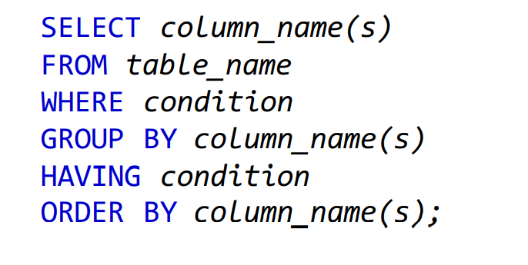
Mệnh đề HAVING
Mệnh đề HAVING được sử dụng để quy định các điều kiện trong trường hợp sử dụng các hàm SQL (không thể sử dụng câu lệnh WHERE)
Cú pháp:
Notes:
Phần này có thể để học viên tự đọc. Nếu hướng dẫn thì tổ chức theo dạng thảo luận hỏi về những không hiểu sau khi nghe video.

Slide 46
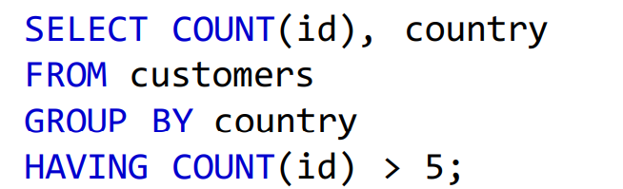
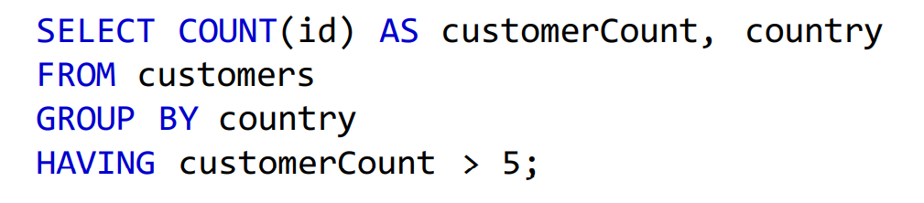
Mệnh đề HAVING: Ví dụ
Chỉ liệt kê các quốc gia có nhiều hơn 5 khách hàng:
Hoặc:
Notes:
Phần này có thể để học viên tự đọc. Nếu hướng dẫn thì tổ chức theo dạng thảo luận hỏi về những không hiểu sau khi nghe video.

Slide 47
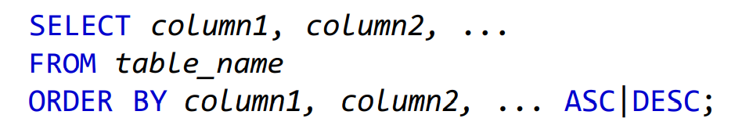
Mệnh đề ORDER BY
Mệnh đề ORDER BY sắp xếp các bản ghi theo trật tự dựa vào giá trị của một cột hoặc nhiều cột
Cú pháp:
Trong đó:
ASC: Trật tự tăng dần
DESC: Trật tự giảm dần
Notes:
Phần này có thể để học viên tự đọc. Nếu hướng dẫn thì tổ chức theo dạng thảo luận hỏi về những không hiểu sau khi nghe video.

Slide 48
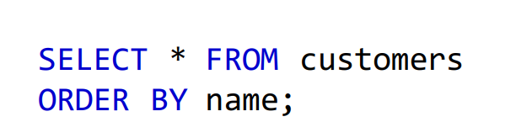
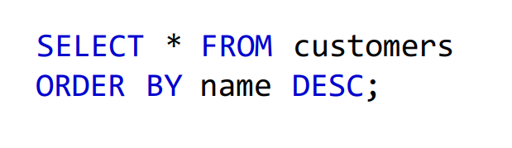
Mệnh đề ORDER BY: Ví dụ
Sắp xếp các khách hàng theo trật tự tên A-Z:
Sắp xếp các khách hàng theo trật tự tên Z-A
Notes:
Phần này có thể để học viên tự đọc. Nếu hướng dẫn thì tổ chức theo dạng thảo luận hỏi về những không hiểu sau khi nghe video.

Slide 49
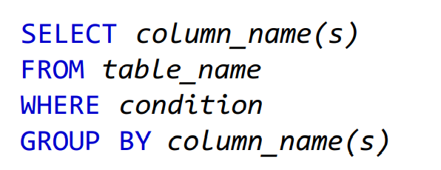
Mệnh đề GROUP BY
Mệnh đề GROUP BY được dùng để nhóm các tập kết quả dựa theo giá trị của một cột hoặc nhiều cột
Câu lệnh GROUP BY thường được dùng chung với các hàm khác của SQL như: COUNT(), MIN(), MAX(), SUM(), AVG()
Cú pháp:
Notes:
Phần này có thể để học viên tự đọc. Nếu hướng dẫn thì tổ chức theo dạng thảo luận hỏi về những không hiểu sau khi nghe video.

Slide 50
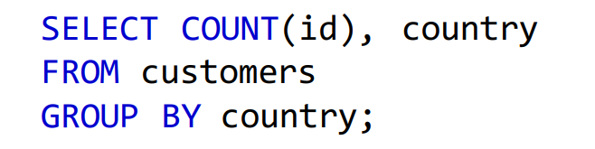
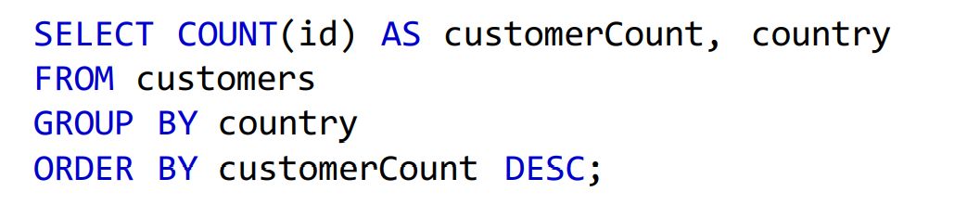
Mệnh đề GROUP BY: Ví dụ
Số luợng khách hàng thuộc từng quốc gia:
Hoặc
Notes:
Phần này có thể để học viên tự đọc. Nếu hướng dẫn thì tổ chức theo dạng thảo luận hỏi về những không hiểu sau khi nghe video.

Slide 51
Thảo luận
Câu lệnh Update
Notes:
Phần này có thể để học viên tự đọc. Nếu hướng dẫn thì tổ chức theo dạng thảo luận hỏi về những không hiểu sau khi nghe video.

Slide 52
Update trong MySQL
Truy vấn UPDATE được sử dụng để sửa đổi các bản ghi đang tồn tại trong một bảng.
Có thể sử dụng mệnh đề WHERE với truy vấn UPDATE sửa đổi các hàng đã lựa chọn.
Nếu không sử dụng WHERE hệ thống sẽ mặc định là tất cả các hàng đều bị tác động.
Cú pháp:
UPDATE ten_bang
SET cot1 = giatri1, cot2 = giatri2...., cotN = giatriN
WHERE [dieu_kien];
Notes:
Phần này có thể để học viên tự đọc. Nếu hướng dẫn thì tổ chức theo dạng thảo luận hỏi về những không hiểu sau khi nghe video.

Slide 53
Update trong MySQL
Ví dụ:
UPDATE customer
SET name = ‘doan linh’, email = ‘doanlinh@gmail.com’
WHERE customer.id = 1;
Kết quả:
id | name | email
1 | doan linh | doanlinh@gmail.com
2 | trung | trung@gmail.com
3 | hai | hai@gmail.com
4 | linh | linh2@gmail.com
5 | tien | tien@gmail.com
Notes:
Phần này có thể để học viên tự đọc. Nếu hướng dẫn thì tổ chức theo dạng thảo luận hỏi về những không hiểu sau khi nghe video.

Slide 54
Thảo luận
Câu lệnh Delete
Notes:
Phần này có thể để học viên tự đọc. Nếu hướng dẫn thì tổ chức theo dạng thảo luận hỏi về những không hiểu sau khi nghe video.

Slide 55
Delete trong MySQL
Truy vấn DELETE trong SQL được sử dụng để xóa các bản ghi trong một bảng.
Tương tự như UPDATE, sử dụng mệnh đề WHERE để xác định số bản ghi bị xóa theo điều kiện.
Nếu không có mệnh đề WHERE sẽ xóa tất cả bản ghi trong bảng.
Cú pháp:
DELETE FROM table_name
WHERE [dieu_kien];
Notes:
Phần này có thể để học viên tự đọc. Nếu hướng dẫn thì tổ chức theo dạng thảo luận hỏi về những không hiểu sau khi nghe video.

Slide 56
Delete trong MySQL
Ví dụ:
DELETE FROM customer
WHERE customer.id = 2;
Kết quả:
id | name | email
1 | linh | linh@gmail.com
3 | hai | hai@gmail.com
4 | linh | linh2@gmail.com
5 | tien | tien@gmail.com
Notes:
Phần này có thể để học viên tự đọc. Nếu hướng dẫn thì tổ chức theo dạng thảo luận hỏi về những không hiểu sau khi nghe video.

Slide 57
Demo các câu lệnh thuộc nhóm DML

Slide 58
Thảo luận
Các loại JOIN
Notes:
Phần này có thể để học viên tự đọc. Nếu hướng dẫn thì tổ chức theo dạng thảo luận hỏi về những không hiểu sau khi nghe video.

Slide 59
Các loại câu lệnh JOIN
INNER JOIN (hoặc JOIN): Chỉ trả về các record có mặt ở cả 2 bảng
LEFT JOIN: Trả về tất cả các record có mặt ở bảng bên trái, và những
record tương ứng ở bảng bên phải
RIGHT JOIN: Trả về tất cả các record có mặt ở bảng bên phải, và
những record tuơng ứng ở bảng bên trái
FULL JOIN: Trả về tất cả các record ở cả hai bảng
Notes:
Phần này có thể để học viên tự đọc. Nếu hướng dẫn thì tổ chức theo dạng thảo luận hỏi về những không hiểu sau khi nghe video.

Slide 60
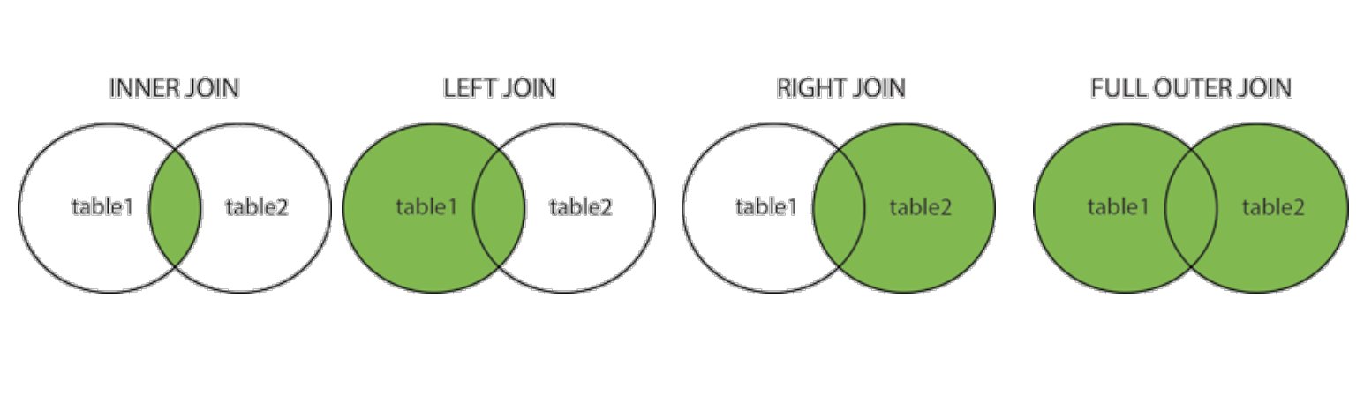
Các loại câu lệnh JOIN
Notes:
Phần này có thể để học viên tự đọc. Nếu hướng dẫn thì tổ chức theo dạng thảo luận hỏi về những không hiểu sau khi nghe video.

Slide 61
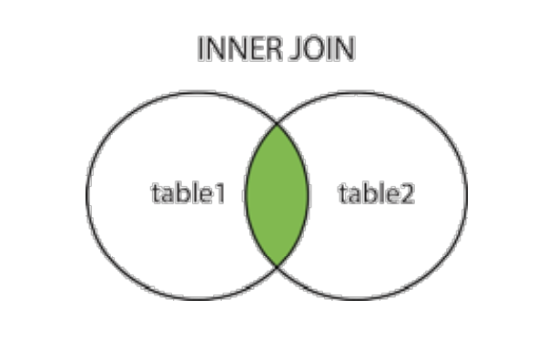
Inner Join
Inner join cho phép chọn những bản ghi phù hợp ở cả 2 bảng
Cú pháp:
SELECT column_name(s) FROM table1
INNER JOIN table2 ON table1.column_name = table2.column_name
Notes:
Phần này có thể để học viên tự đọc. Nếu hướng dẫn thì tổ chức theo dạng thảo luận hỏi về những không hiểu sau khi nghe video.

Slide 62
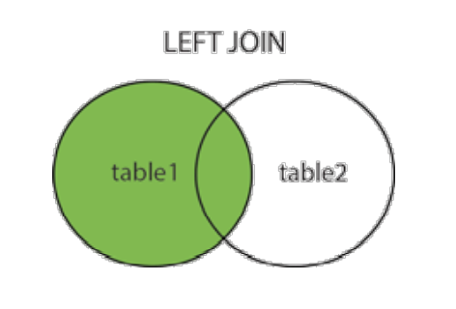
Left Join
Left Join cho phép lựa chọn tất cả các bản ghitừ bảng bên trái (table 1) và những bản ghi phù hợp từ bảng bên phải (table 2)
Cú pháp:
SELECT column_name(s) FROM table1
LEFT JOIN table2 ON table1.column_name = table2.column_name
Notes:
Phần này có thể để học viên tự đọc. Nếu hướng dẫn thì tổ chức theo dạng thảo luận hỏi về những không hiểu sau khi nghe video.

Slide 63
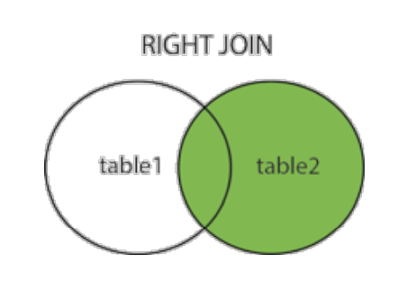
Right Join
Right Join cho phép lựa chọn những bản ghi phù hợp từ bảng bên trái (table 1) và tất cả các bản ghi từ bảng bên phải (table 2)
Cú pháp:
SELECT column_name(s) FROM table1
RIGHT JOIN table2 ON table1.column_name = table2.column_name;
Notes:
Phần này có thể để học viên tự đọc. Nếu hướng dẫn thì tổ chức theo dạng thảo luận hỏi về những không hiểu sau khi nghe video.

Slide 64
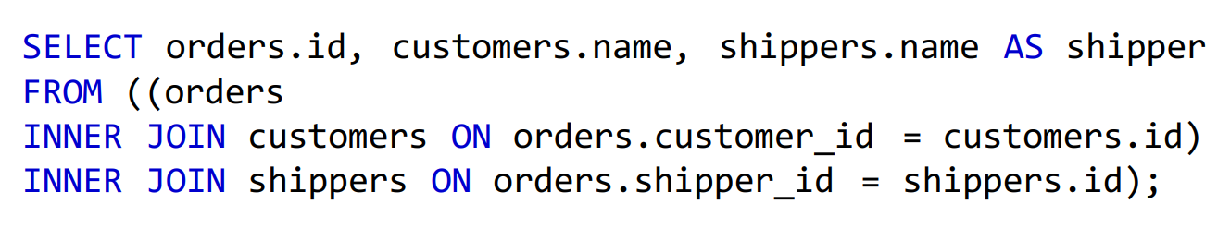
JOIN nhiều hơn 2 bảng
Có thể JOIN nối tiếp giữa nhiều bảng
Ví dụ:
Lưu ý: Từ khoá AS được sử dụng để đổi tên trường khi truy vấn.
Notes:
Phần này có thể để học viên tự đọc. Nếu hướng dẫn thì tổ chức theo dạng thảo luận hỏi về những không hiểu sau khi nghe video.

Slide 65
Demo các loại join

Slide 66
Tóm tắt bài học
Các kiểu dữ liệu trong Mysql gồm có: kiểu chuỗi, số, ngày giờ.
Các nhóm lệnh trong MySQL bao gồm DML, DCL, DDL, TCL.
Các lệnh thuộc nhóm DDL: create, alter, drop và truncate.
Các lệnh thuộc nhóm DML: select, update, insert, delete.
1 vài mệnh đề đi kèm với select: having, order by, group by.
Các loại join có trong MySQL: inner join, left join, right join.

Slide 67

Giải thích các câu hỏi được viết từ trước bài học

Slide 68
Bổ sung các kiến thức thêm
https://levunguyen.com/database/2020/05/02/cac-kieu-du-lieu-trong-database/
https://levunguyen.com/database/2020/05/04/cac-cau-lenh-cau-truc-ddl-trong-database/
https://levunguyen.com/database/2020/05/07/cac-cau-lenh-sql-dml-trong-database/
https://levunguyen.com/database/2020/05/12/su-dung-group-having-trong-database/
https://levunguyen.com/database/2020/05/11/su-dung-toan-tu-joins-trong-database/

Slide 69
Thực hành
Coding Time

